Slide 1
数独の解生成と
解に対する番号付け
理学部 情報科学科 渡辺研究室
戸神星也

Slide 2
発表の流れ
数独というパズル
  ルール
  既存研究
解盤面⇔番号 関数を作る
  これを高速におこなうプログラム作成
  新しい簡約の発見
まとめ
結果

Slide 3
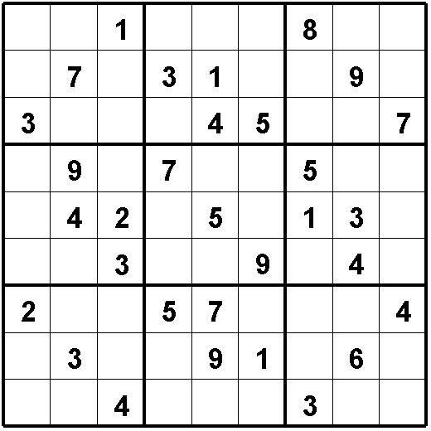
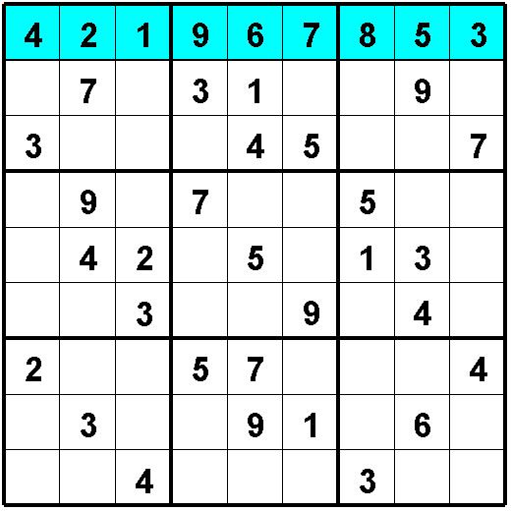
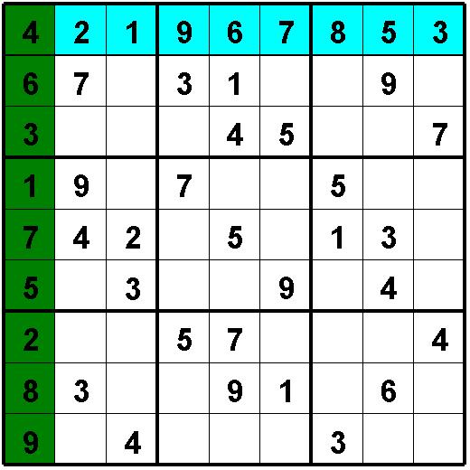
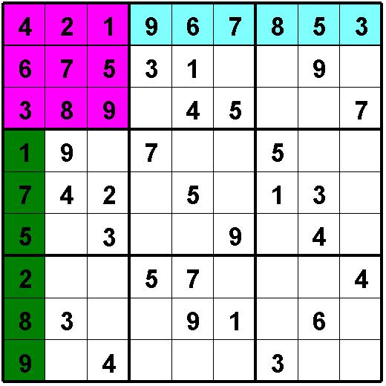
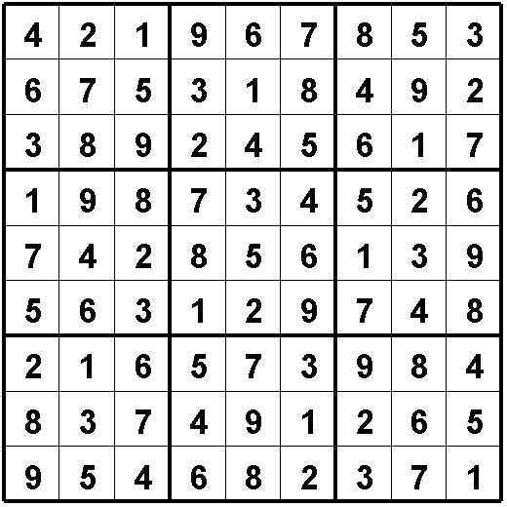
数独とは
ペンシルパズルの一種
  有名なペンシルパズルの一つ
  専門に取り扱う雑誌等も多い
数独のルールは
  空いているマスに１から９の
  数字を一つずつ入れる
  同じ行、同じ列、同じ３×３の
  太枠内には１から９の数字が
  それぞれ一つずつ入る
解盤面

Slide 4
数独についての既存研究
数独のＮＰ完全性
  部分ラテン方陣完成問題からの還元[八登，２００３]
  一般的なｎ²×ｎ²の数独を解くのは難しい
  ９×９の数独は，比較的簡単に解ける
列挙問題としての数独
  ９×９数独の解盤面を列挙するのは大変か？
  何通りあるかは分かっている[F.Jarvis, ２００５]
列挙問題は難しいのだろうか？
6,670,903,752,021,072,936,960 通り

Slide 5
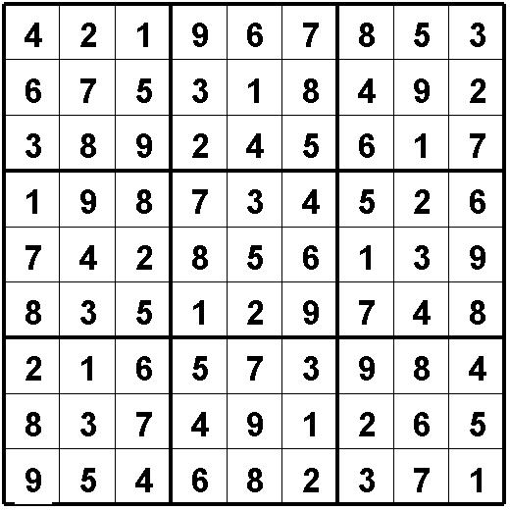
列挙問題の応用(1)
存在しうる解盤面の総数=N₀としたとき
１からN₀の番号を全ての解盤面に付ける
解に対する番号付け
2749314113120941095090番目の解盤面
数独⇒番号 関数
盤面Ｓ

Slide 6
列挙問題の応用(2)
存在しうる解盤面の総数=N₀としたとき
１からN₀の番号を全ての解盤面に付ける
番号からの解生成
2749314113120941095090番目の解盤面
番号⇒数独 関数
盤面Ｓ

Slide 7
単純な実現方法(１)―探索型
解を順番に列挙していくことで可能
  バックトラック法などで列挙
  必要なデータ容量は極めて小さい
  生成(探索)に時間がかかりすぎる
見つけたっ！
１番目の
解盤面
K番目の
解盤面
N₀番目の
解盤面
5000万年くらいかかりそう(最悪時)

Slide 8

単純な実現方法(２)―参照型
解を予め全て保存しておくことで可能
  予め全ての数独を列挙しておく
  必要なデータ容量は巨大(高速な検索が可能)
・・・・・・・・・
・・・・・・・
１番目
２番目
Ｋ番目
Ｎ₀番目
１０²³ Byte以上必要

Slide 9
探索型の改良
全部探索しなくても良い
  探索開始点をずらす
  探索開始点より前については，数がわかっている
探索開始点
Ｍコ
Ｋコ
Ｍ＋Ｋが出力
予め知っている
探索して調べる
同型変換(Ⅰ)
探索数の保存
どうやって？

Slide 10
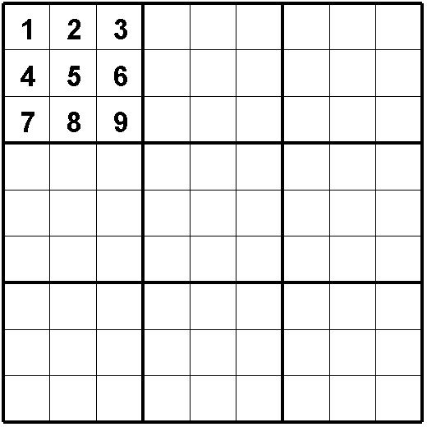
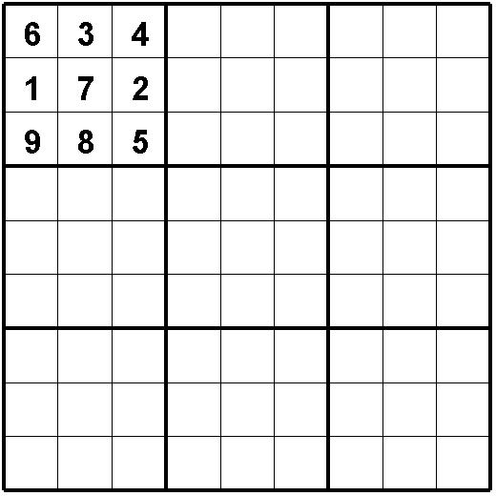
同型変換(Ⅰ) [Jarvis,2006]
左上ブロックに注目
？
？
Ｘ通り
Ｘ通り

Slide 11
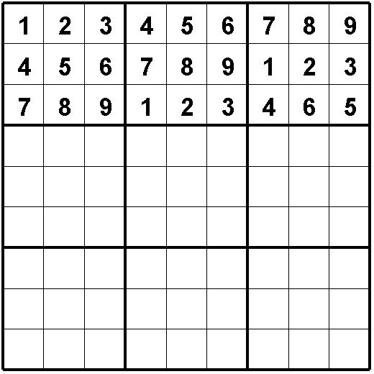
パターン数の保存
ファイルにパターン数を保存
108374976
102543168
102543168
100231616
100231616
102543168
102543168
102047904
98875264
98733568
98733568
98875264
・・・・・・
参照可能
102543168通り
ファイル(予め用意)

Slide 12
探索型の改良―結果
実行時間は平均５分程度
  簡約と，ファイルへのパターン数保存を利用
探索開始点
Ｍコ
Ｋコ
予め知っている
探索して調べる
探索に平均５分

Slide 13
探索型の改良―結果
実行時間は平均５分程度
  簡約と，ファイルへのパターン数保存を利用
更なる高速化へ向けて
  探索速度を早くする
参照型の手法を取り入れる

Slide 14
参照型―実現方法
探索木
３
７
×
５
９
２
×
○
２
１
６
×
４
９
１
×
２
３
８
○
４
６

Slide 15
参照型―実現方法
探索木の保存
７
×
５
９
×
○
１５７９２
２
１
×
ファイルに
保存
×
２
３
８
○
２８４６３
４
６

Slide 16
データ量の問題
必要データの量が多すぎる
  上３行それぞれのパターンに対してファイルがある
  情報を切り詰めても２０TB程度の容量が必要
  同型変換(Ⅱ)を用いる

Slide 17
同型変換(Ⅱ) [Jarvis,2006]
同型変換(Ⅰ)とは異なる変換
７つの変換が提案されていた
本研究では，
今まで提案されていなかった変換を発見した
７１
３６２８８
ファイル数が
に
６２
３６２８８
ファイル数が
に

Slide 18
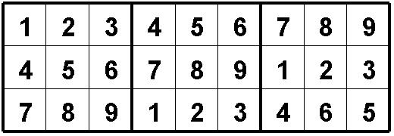
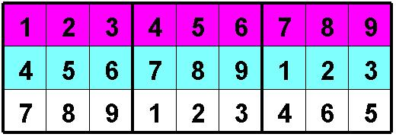
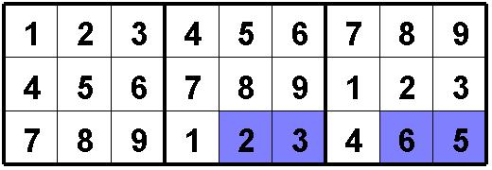
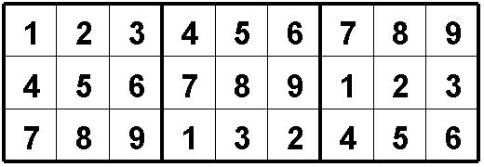

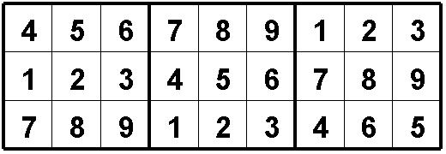
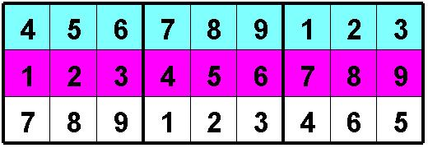
同型変換(Ⅱ)―具体例
例：行交換
１行目と２行目を入れ替え
同型変換(Ⅰ)

Slide 19
実践(２)
実行時間は平均１０秒程度
  保存しておいた探索木を利用
ファイル容量は？
  生データで４０ＧＢ程度
  bzip2圧縮を用いれば4GB程度
補足
  探索木データ生成にはTSUBAMEを使用
  ベストエフォート，60並列計算で6時間程度かかった

Slide 20
結果
解盤面⇔番号 の高速な計算方法を提案，実現
  web上で公開中(http://doorgod.org/sudoku/)
同型変換(Ⅱ)で，
見つかっていなかったものを発見
  ファイル数の削減に役立つ

Slide 21
結果と課題
解盤面⇔番号 の高速な計算方法を提案，実現
  web上で公開中(http://doorgod.org/sudoku/)
  探索以外でうまく列挙する方法はあるのか？
同型変換(Ⅱ)で，
見つかっていなかったものを発見
  ファイル数の削減に役立つ
  他の同型変換(Ⅱ)は存在するか否か？

Slide 22
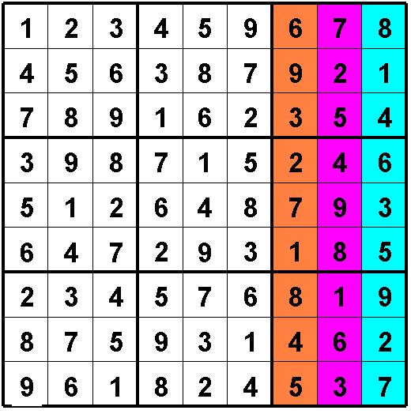
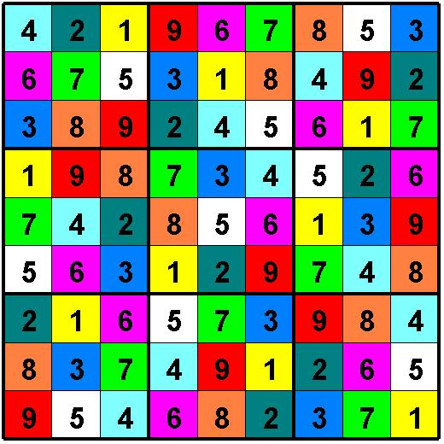
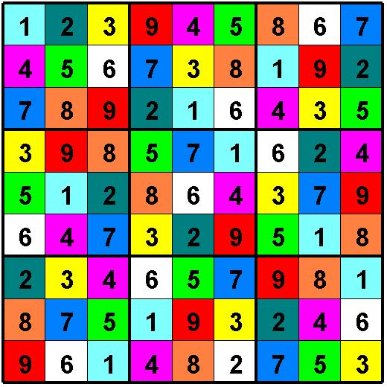
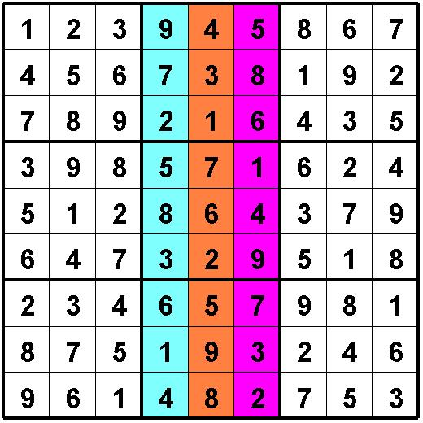
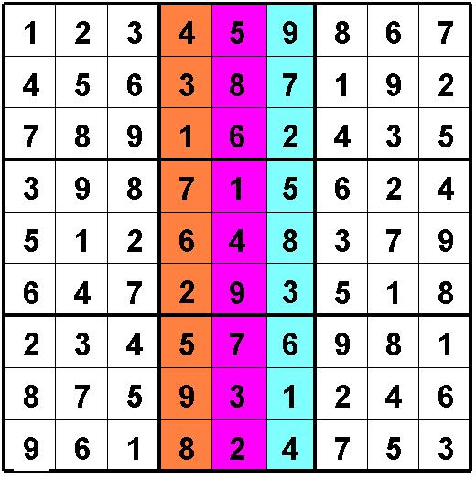
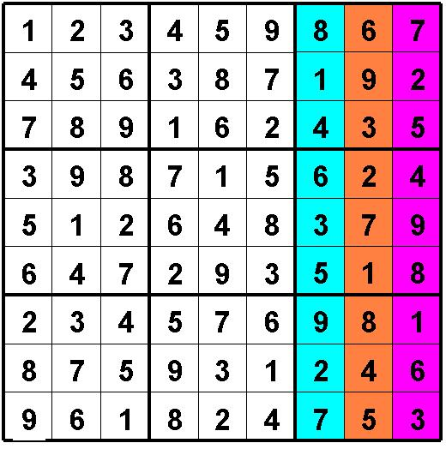
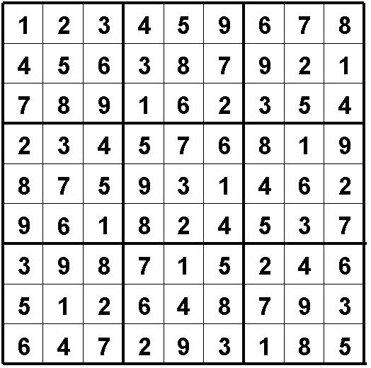
探索範囲を絞る
解盤面を「標準化」
  左上のブロックを基準に
  数字を入れ替える
  １行目を”昇順”にする
  １列目を”昇順”にする

